Slide 1
Макроси в Microsoft Office Word

Slide 2
Макрос
- це набір команд і інструкцій, що виконуються як одна команда.

Slide 3
Макроси часто використовуються з такою метою:
щоб прискорити операції редагування або форматування, які часто виконуються;
щоб об'єднати декілька команд (наприклад, щоб вставити таблицю із вказаними розмірами і межами та певною кількістю рядків і стовпців);
щоб спростити доступ до параметрів у діалогових вікнах;
щоб автоматизувати обробку складних послідовних дій у завданнях.

Slide 4
Порядок запису макросу

Slide 5

1. У меню Сервіс виділити пункт Макрос, а потім вибрати команду Почати запис.

Slide 6
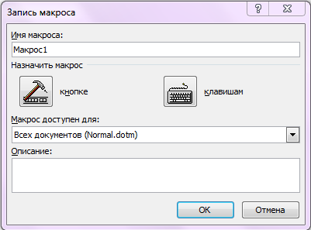
У полі Ім'я макросу ввести ім'я нового макросу

Slide 7
У списку Макрос доступний для вибрати шаблон або документ, в якому буде зберігатися макрос.

Slide 8
Ввести опис макросу в полі Опис.

Slide 9
Щоб призначити макросу сполучення клавіш, треба натиснути кнопку Клавіші.

Slide 10
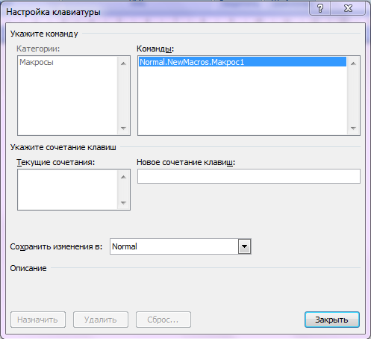
Вибрати макрос, що записується у списку Команди, ввести сполучення клавіш у полі Нове сполучення клавіш та натиснути кнопку Призначити.

Slide 11
Після цього виконуються дії, які слід долучити до макросу (записати).
Записуючи новий макрос, можна використовувати мишу лише для вибору команд і параметрів. Для запису таких дій, як виділення тексту, треба використовувати клавіатуру. Наприклад, за допомогою клавіші F8 можна виділити текст, а за допомогою клавіші END перемістити курсор у кінець рядка.

Slide 12
Порядок дій для виконання макросу

Slide 13
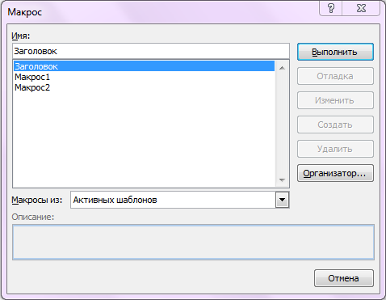
Вибрати команду Макроси. У списку Ім'я виберіть ім'я макросу, який треба виконати та натиснуту кнопку.

Slide 14
За замовчуванням макроси зберігаються у шаблоні Normal, щоб вони були доступні для всіх документів. Якщо макрос буде використовуватися лише в одному документі, треба зберегти його в документі. Окремі макроси в документі зберігаються у проектах макросів, які можна копіювати з одного документа до іншого.

Slide 15
Виконав учень 11 класу
Сєдих Дмитро

